Slide 1
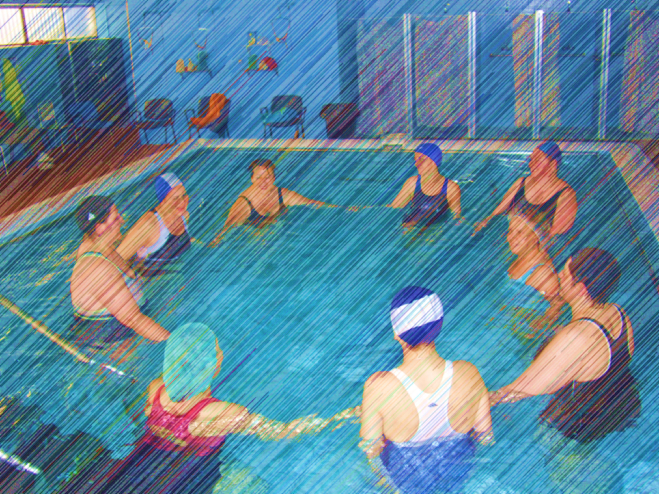

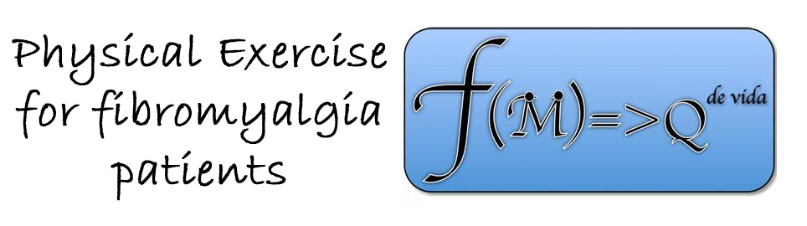



THE AL-ÁNDALUS PROJECT
Víctor Segura Jiménez (Profesor Universitario)
Inmaculada C. Álvarez Gallardo (Profesor Universitario)
Manuel Delgado-Fernández (catedrático e IP del proyecto)
Departamento de Educación Física, Universidad de Cádiz
Departamento de Educación Física y Deportiva, Universidad de Granada

Slide 2

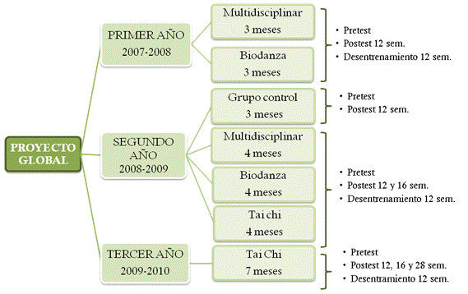
Nuestros inicios

Slide 3

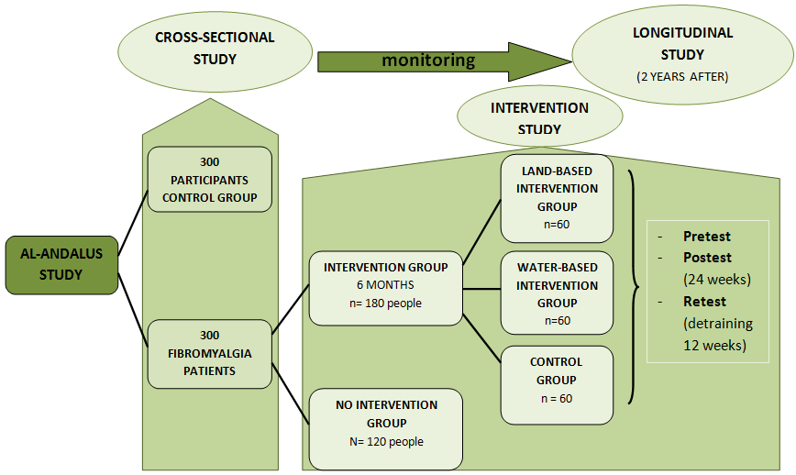
Proyecto Al-Ándalus I
Ejercicio físico en mujeres con fibromialgia: efectos sobre dolor, salud y calidad de vida

Slide 4
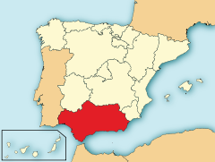
Proyecto Al-Ándalus I
Muestra geográficamente representativa de población andaluza

Slide 5
Proyecto Al-Ándalus I
 |  |  |  |  | Provinces²
 | Almería | Cádiz | Córdoba | Granada | Huelva | Jaén | Málaga | Sevilla | Total
By sex¹ | 8.24% | 14.82% | 9.68% | 10.93% | 6.18% | 8.07% | 19.19% | 22.89% | 100%
Women (80%) | 20 | 36 | 23 | 26 | 15 | 19 | 46 | 55 | 240
Men (20%) | 5 | 9 | 6 | 7 | 4 | 5 | 12 | 14 | 60
Total | 25 | 44 | 29 | 33 | 19 | 24 | 58 | 69 | 300
Source: (1) prevalence by sex according to the Spanish Society of Rheumatology; (2): Andalusian population by province according SIMA.
Notes:
Conseguimos evaluar unas 960 personas de las cuales 607 FM y 314 controles

Slide 6
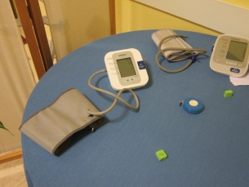
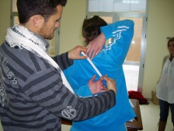
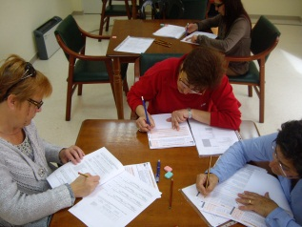
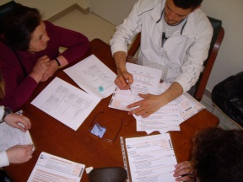
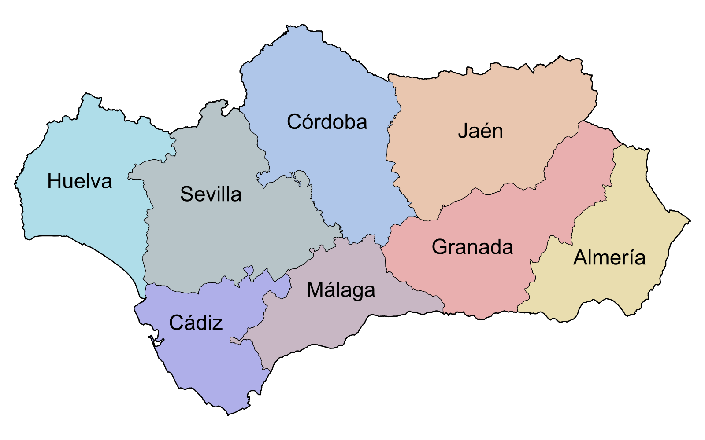
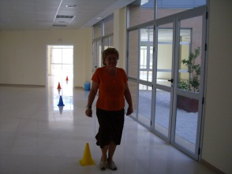
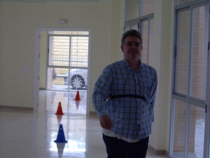

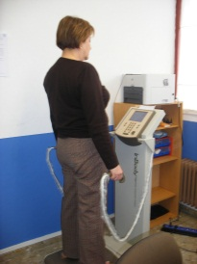
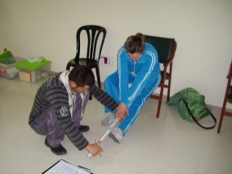
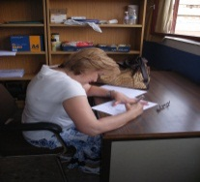
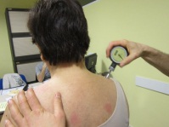
Proyecto Al-Ándalus I

Slide 7
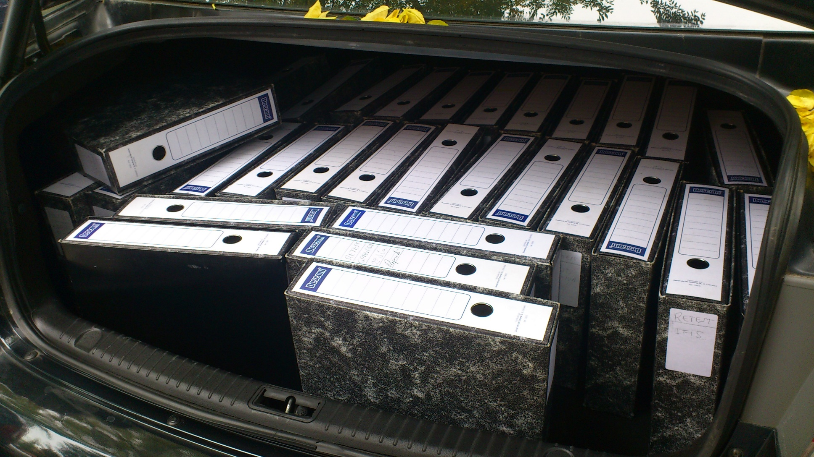
Proyecto Al-Ándalus I

Slide 8
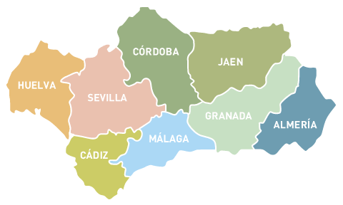
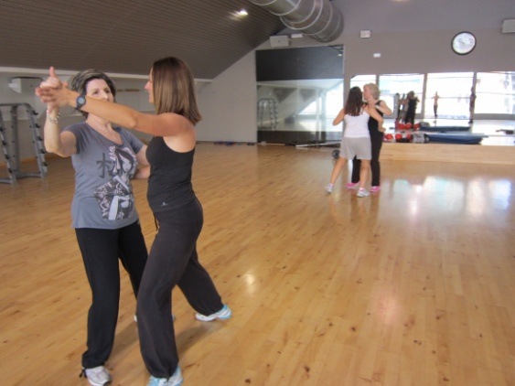
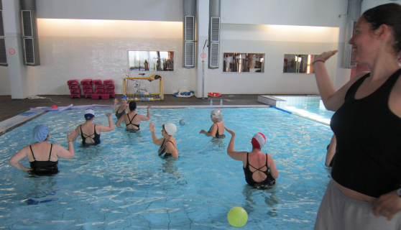
Proyecto Al-Ándalus I:
Intervención con ejercicio físico
PRETEST POSTEST RETEST
INTERVENCIÓN
6 meses
DESENTRENAMIENTO
3 meses
Grupos de intervención con ejercicio en 7 provincias andaluzas: Huelva, Jaén, Málaga, Granada y Almería → 17 grupos de intervención

Slide 9
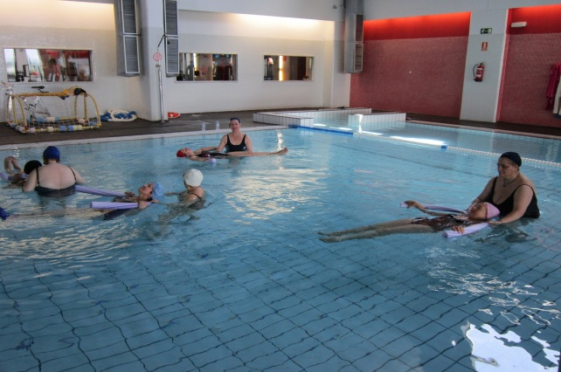
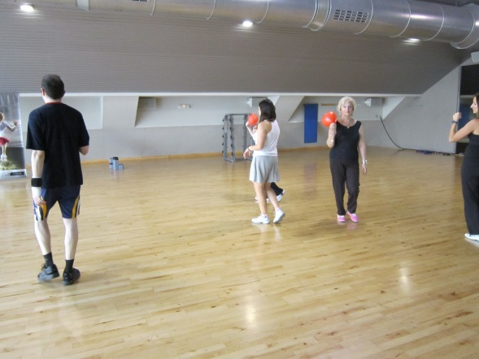
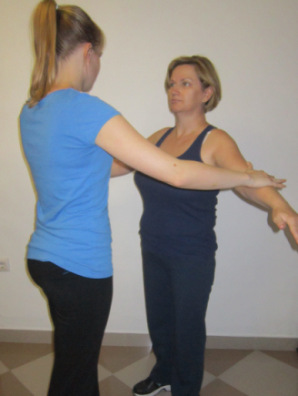
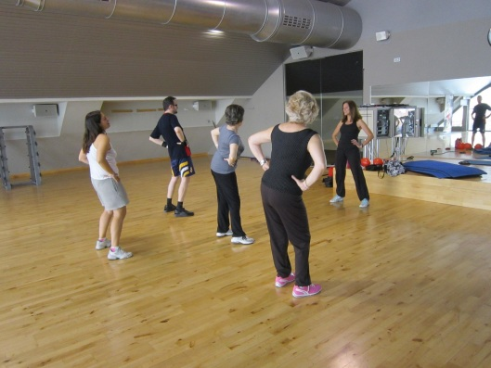
Proyecto Al-Ándalus I:
Intervención con ejercicio físico
PROGRAMA:
Mismo programa con adaptaciones en seco y agua
6 meses de duración (72 sesiones), 3 sesiones/semana, 45min-1h/sesión

Slide 10
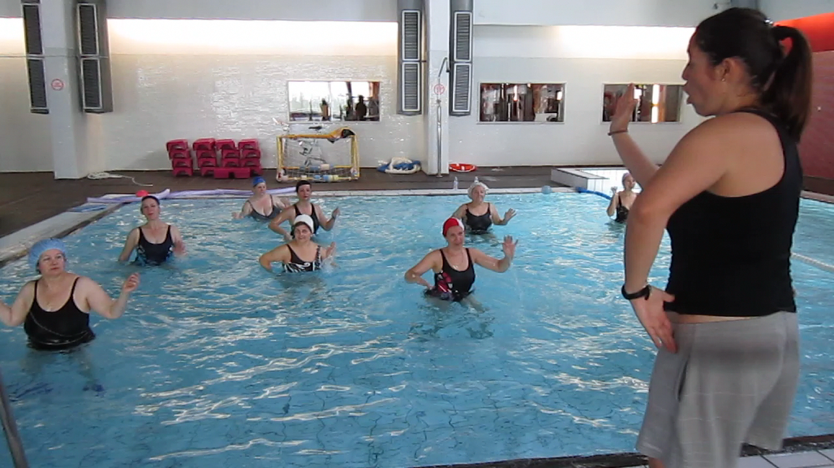
Algunos buenos momentos…

Slide 11
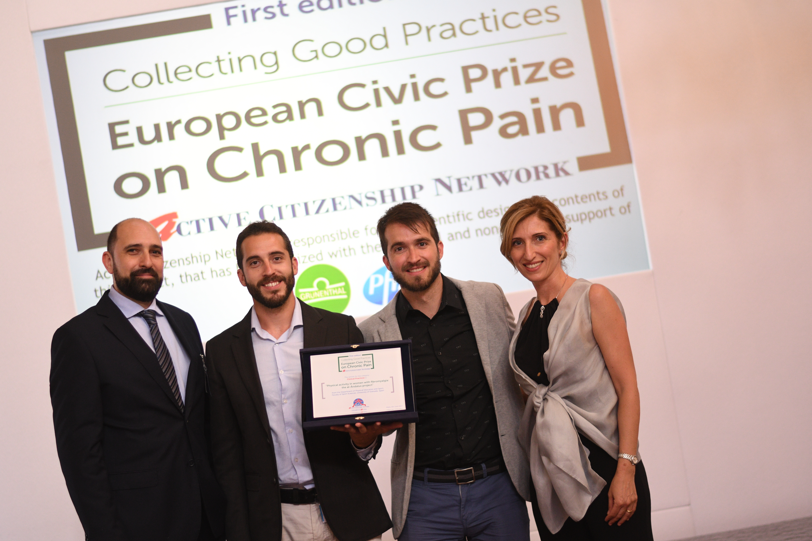
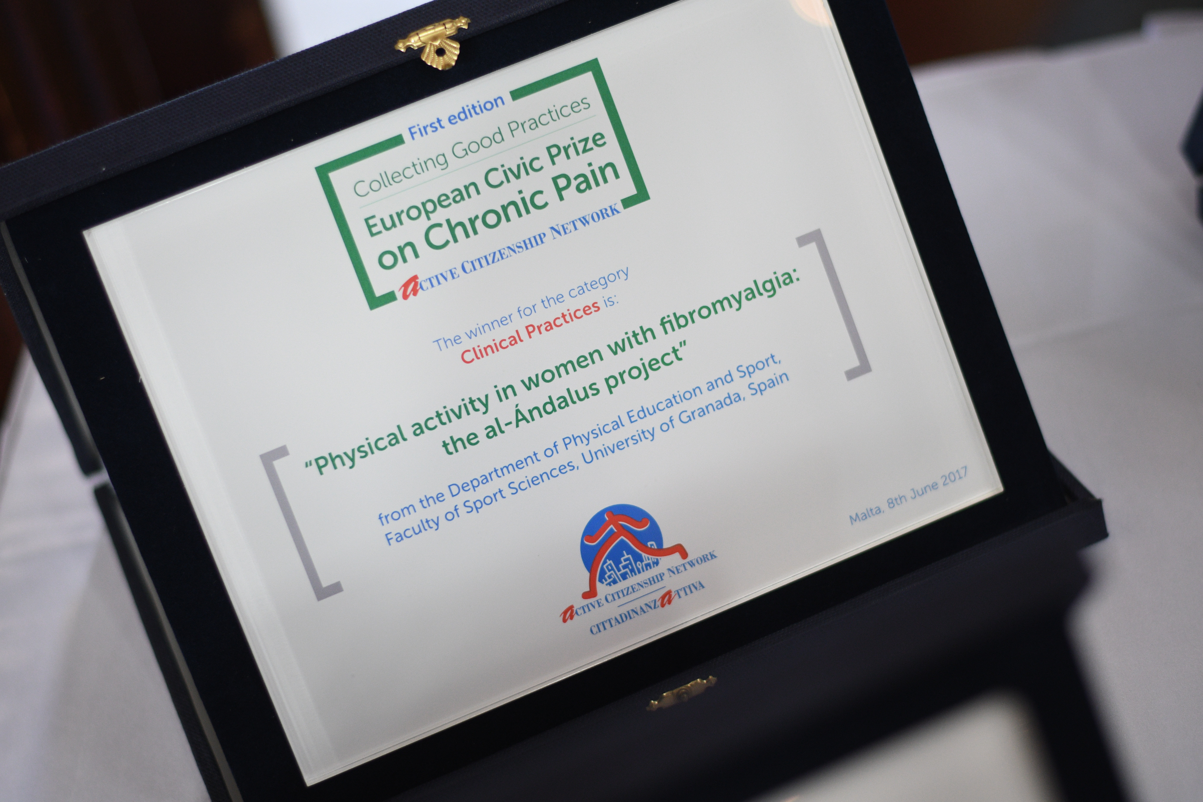
PREMIO AL PROYECTO AL-ÁNDALUS I
PREMIO EUROPEO PONER CON FOTOS

Slide 12
Proyecto Al-Ándalus II
STUDY DESIGN

Slide 13

Proyecto Al-Ándalus II
Diseño
Transversal
Segumiento 2 años
Estudio genético
Genotipo - fenotipo
Seguimiento 5 años
2012
2014
2017
Estudio genético
Estudio genético
RCT-I
RCT-II
Ejercicio en seco
Hidroterapia (34ºC)
Ejercicio en agua (32ºC)
Hidroterapia + ejercicio
Grupo control

Slide 14
Proyecto Al-Ándalus II
Diseño
Transversal
Seguimiento 2 años
Seguimiento 5 años
2012
2014
2017
n=600 FM
n=300 GC
n=287 FM
n=150 GC
n=295 FM
n=115 GC
Phenotype
Phenotype
&
Genotype
Phenotype
&
Genotype
Notes:
Primer click cross-sectional
Follow-up
RCT-I
RCT-II
Poner n’s

Slide 15


Perspectivas futuras en marcha
Comparación del genotipo y fenotipo de pacientes con fibromialgia y pacientes con otras enfermedades relacionadas (dolor crónico, artritis reumatoide y depresión). Papel de la actividad física y la condición física
ENTIDAD FINANCIADORA: Proyectos de Investigación en Salud, Consejería de Salud, Junta de Andalucía, 2016. Resolución de 17 de junio de 2016, de la Secretaría General de Investigación, Desarrollo e Innovación en Salud, por la que se convocan subvenciones para la financiación de la Investigación, Desarrollo e Innovación Biomédica y en Ciencias de la Salud en Andalucía, para el año 2016. B.O.J.A. 23 de junio 2016. PI-0520-2016.
2017-19.

Slide 16
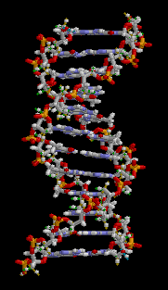
Perspectivas futuras en marcha
Fenotipo
Genotipo
Medidas subjetivas
Medidas objetivas
64 Polimorfismos
Catechol-O-methyltransferase (COMT)
Charged multivesicular body protein 1A (CHMP1A)
Opioid receptor μ1 (OPRM1)
Sodium voltage-gated channel α subunit 9 (SCN9A)
…

Slide 17
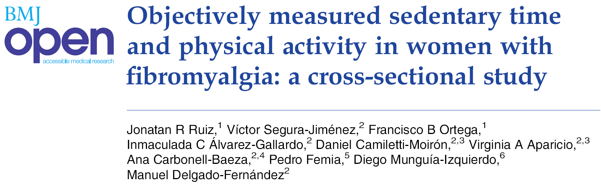
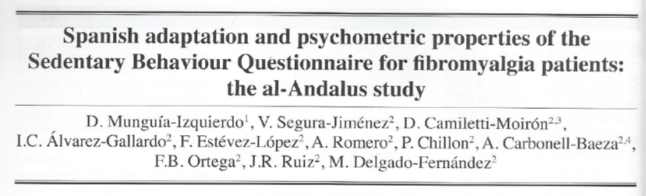
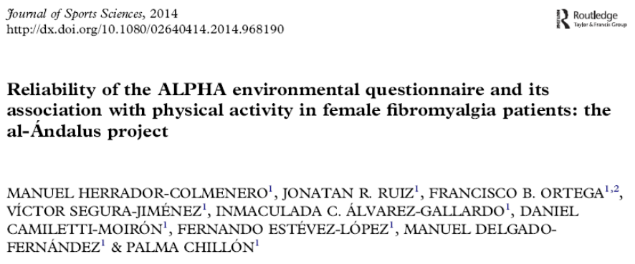
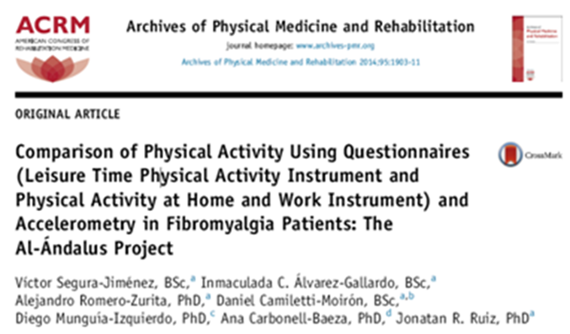
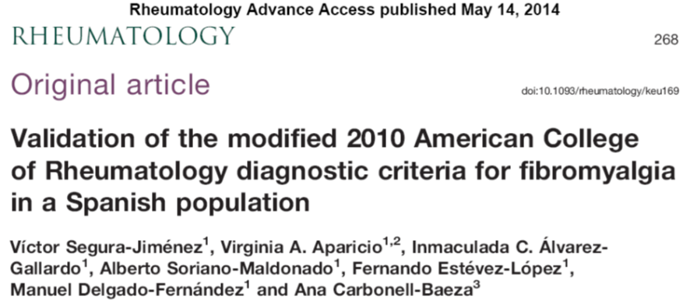
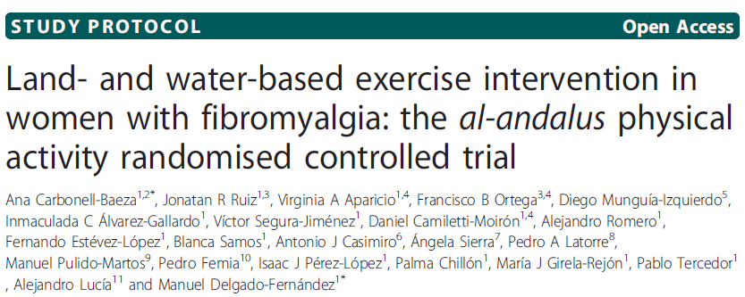
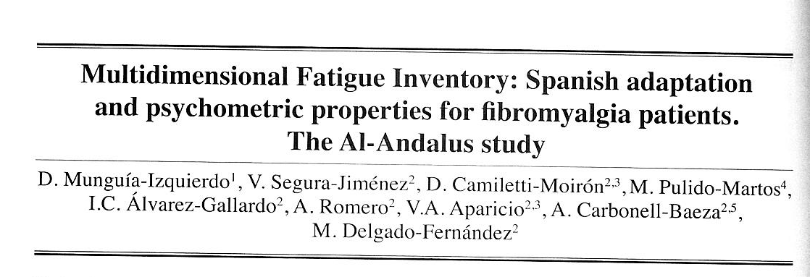

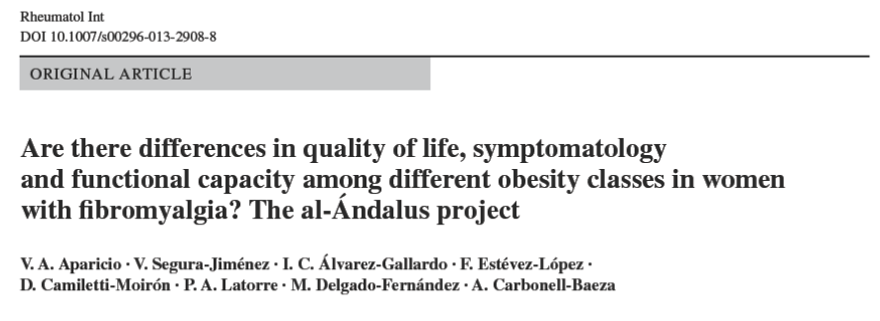
Qué hemos descubierto hasta el momento
Notes:
Poner que vayan saliendo papers

Slide 18

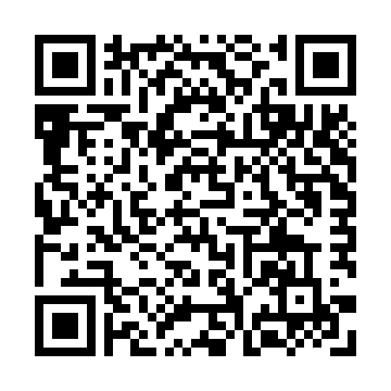
PROGRAMA DE EJERCICIO EN FIBROMIALGIA
https://www.repositoriosalud.es/
bitstream/10668/1858/1/
ProgramaEjercicioFisico
Fibromialgia_2014.pdf
Notes:
HEMOS ELABORADO UN PROGRAMA DE EJERCICIO FISICO GRATUITO JUNTO CON LA JUNTA DE ANDALUCIA. ESTA COLGADO EN LA WEB PARA QUE TODO EL MUNDO TENGA ACCESO. ESTA EN ESPAÑOL.

Slide 19
Financiación
❖ Ministerio de Economía y Competitividad:
1.1. Proyecto I+D+I (DEP 2010-15639); 2011-2014
1.2. Proyecto I+D+i Retos de la Sociedad (DEP2013-40908-R); 2015-2017
1.3. PhD beca (FPI; BES-2011–047133); 2011-2015
1.4. PhD beca (FPI; BES-2014–067612); 2015-2018
❖ Junta de Andalucía:
2.1. Consejería de Turismo, Comercio y Deporte (CTCD-201000019242-TRA); 2010-2013
2.2. Consejería de Salud (PI-0520-2016); 2017-2019
❖ Ministerio de Educación:
3.1. PhD beca (AP2010-0963); 2012-2015
3.2. PhD beca (FPU12/00963); 2013-2016
3.3. PhD beca (FPU13/01088); 2014-2017
3.4. PhD beca (FPU14/02518); 2015-2018
3.5. PhD beca (FPU15/00002); 2016-2019
❖ Universidad de Granada:
4.1. Proyecto de excelencia BioTic
4.2. Becas de Iniciación a la Investigación.
Universidad Europea de Madrid:
5.1. Ayudas a la investigación Cátedra Real Madrid (2010/04RM); 2010-12
Financiación estimada: >1,200,000 €

Slide 20
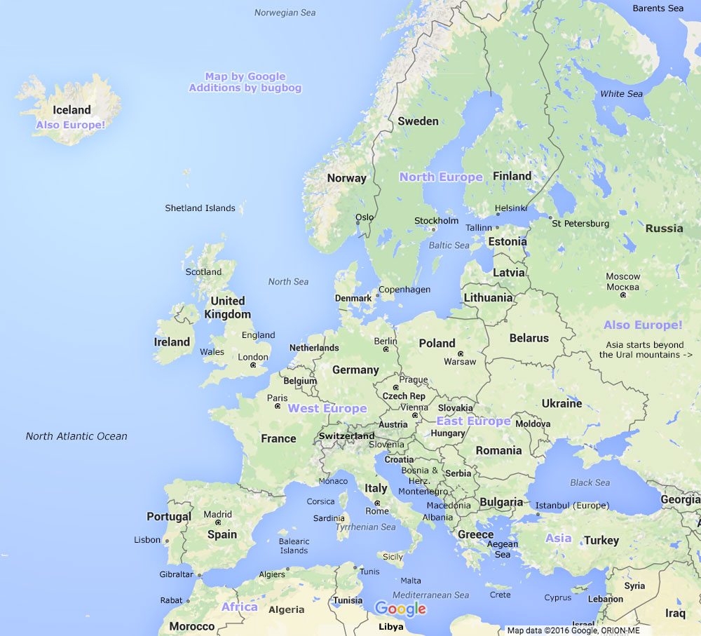
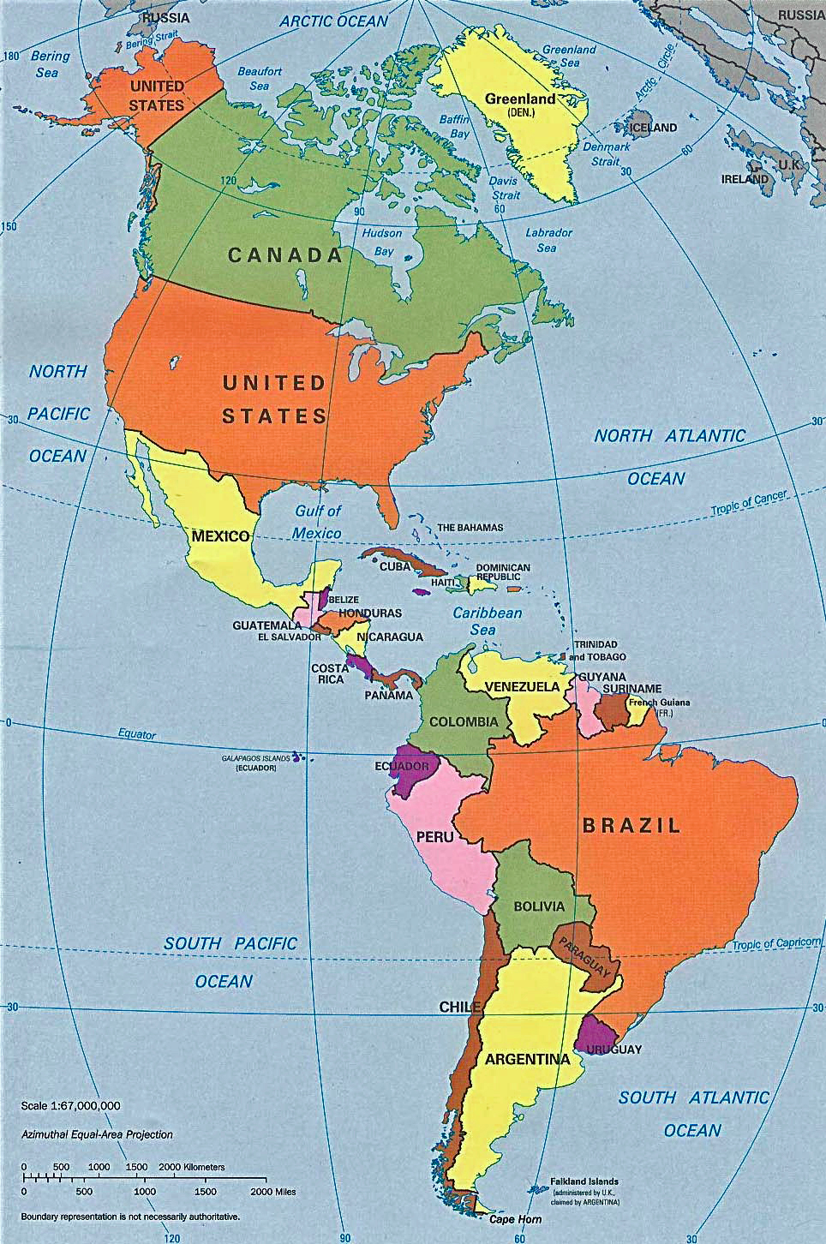
Colaboraciones
Notes:
Funding en €. Y códigos proyectos

Slide 21
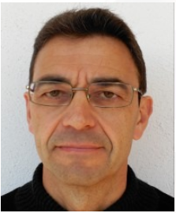
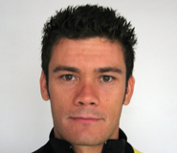
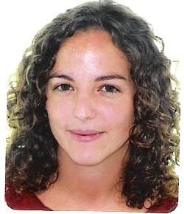
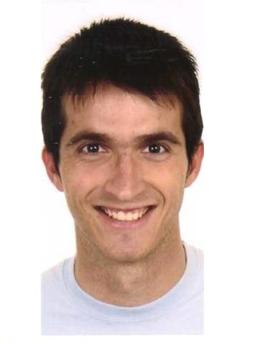
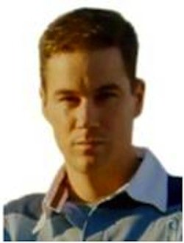
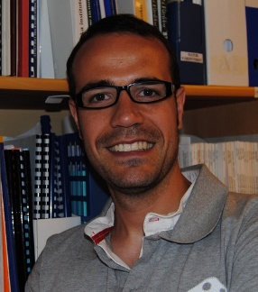
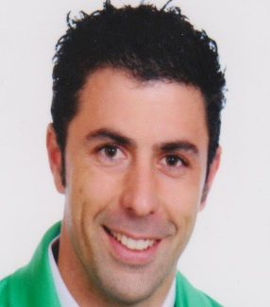
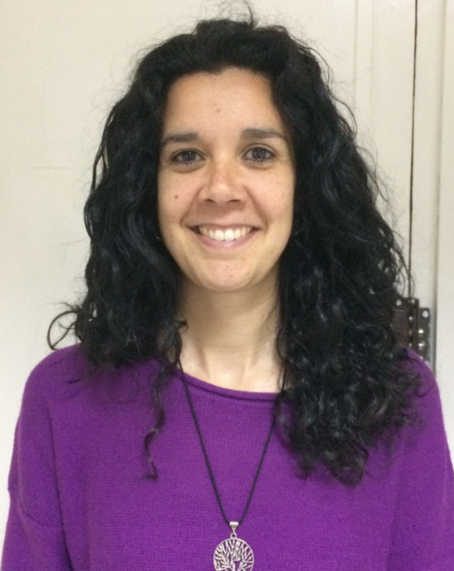
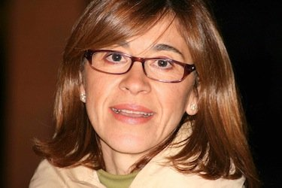
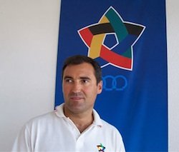
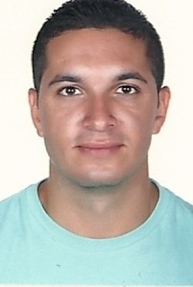




















Equipo humano
Notes:
To change!

Slide 22














Grupo PA-HELP. CTS1018
Departamento de Educación Física y Deportiva
AFIJE
Notes:
METER LOGOS ASOCIACIONES

Slide 23


Más información…
http://www.alandalusfibromialgia.com/

